Slide 3

BÁO CÁO BÀI TẬP LỚN
Đề Tài Quản Lý Thư Viện
Môn học: Lập trình hướng đối tượng
Mã lớp: 151964
Nhóm 4
Nhóm sinh viên thực hiện:
Đỗ Gia Huy – 20226085
Nguyễn Minh Quang – 20226123
Trần Phạm Minh Đức – 20226077
Trần Đại Hiệp – 20226081
Giảng viên: PGS.TS Lê Đức Hậu

Slide 4
CHƯƠNG I: KHẢO SÁT, ĐẶC TẢ YÊU CẦU BÀI TOÁN

Slide 5
1.1. Mô tả yêu cầu bài toán
Hệ thống quản lý thư viện được xây dựng nhằm hỗ trợ việc quản lý thông tin và hoạt động của thư viện một cách hiệu quả, chính xác và dễ dàng. Hệ thống cung cấp các chức năng cơ bản như quản lý sách, quản lý độc giả, mượn và trả sách, giúp giảm thiểu công việc thủ công và nâng cao chất lượng phục vụ của thư viện
Mục tiêu của Hệ thống
Quản lý thông tin sách và thể loại sách
Hệ thống tổ chức thông tin sách, bao gồm: mã sách, tên sách, tác giả, nhà xuất bản, số lượng và thể loại. Sách được phân loại rõ ràng theo thể loại (ví dụ: viễn tưởng, lịch sử, khoa học,...) để dễ dàng tìm kiếm và quản lý.
Quản lý thông tin độc giả
Lưu trữ thông tin độc giả như mã độc giả, tên, ngày sinh, địa chỉ,... nhằm phục vụ việc theo dõi và quản lý mượn trả sách
Quản lý mượn và trả sách
Hỗ trợ tạo và cập nhật thông tin mượn trả sách, bao gồm ngày mượn, ngày trả dự kiến và ngày trả thực tế. Hệ thống đảm bảo kiểm tra tình trạng sách còn lại, đồng thời theo dõi sách bị hư hỏng hoặc mất mát.
Hỗ trợ tìm kiếm và thống kê
Cung cấp chức năng tìm kiếm sách theo các tiêu chí như tên sách, tác giả hoặc thể loại. Hệ thống cũng cho phép thống kê sách được mượn nhiều nhất, số lượng sách hiện có, và tình trạng sách mượn.

Slide 6
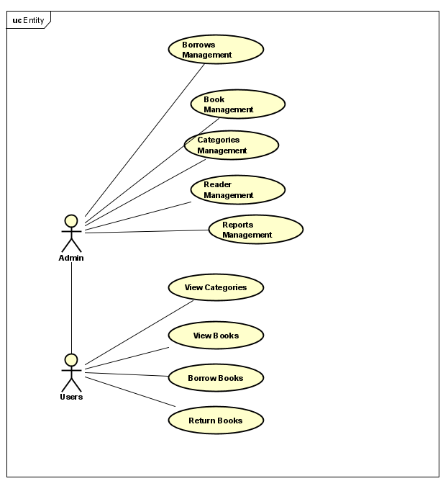
1.2. Usecase tô

Slide 7
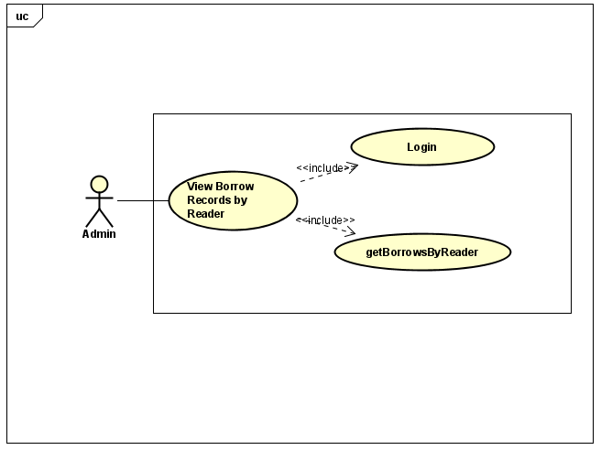
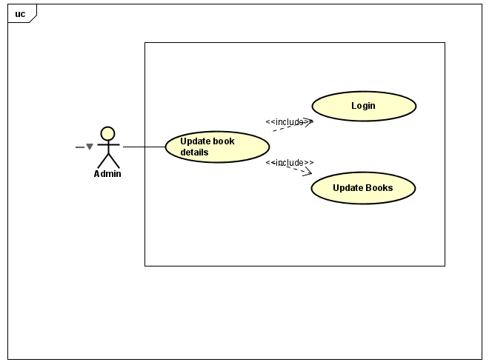
1.2. Usecase phân rã mức 2

Slide 8
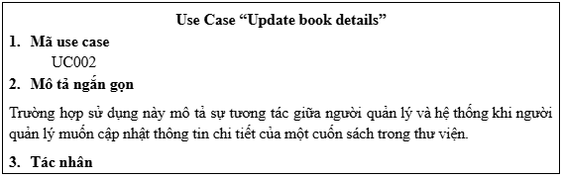
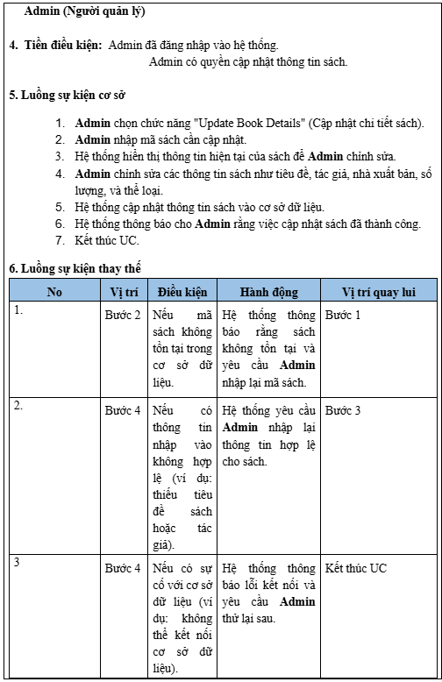
1.3. Đặc tả Usecase

Slide 9
CHƯƠNG II: ​​PHÂN TÍCH THIẾT KẾ BÀI TOÁN
Thiết kế cơ sở dữ liệu​
Thiết kế chi tiết lớp và hệ thống Package

Slide 10
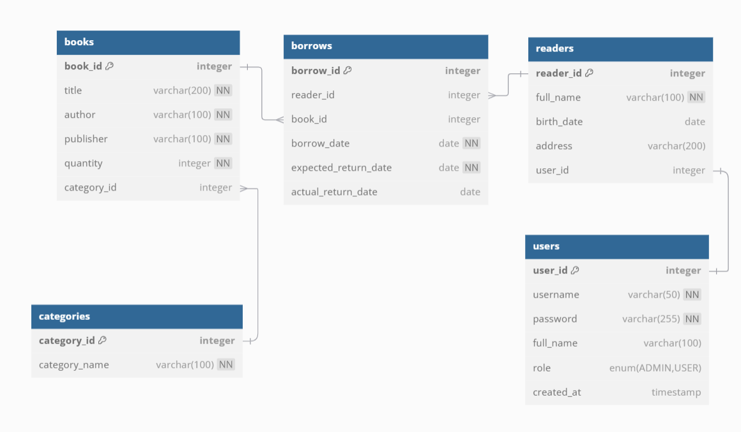
2.1 Phân tích thiết kế cơ sở dữ liệu

Slide 11
2.1 Phân tích thiết kế cơ sở dữ liệu
Books
Borrows
Đặc điểm chính:
book_id: Mã định danh duy nhất của sách (khóa chính).
title: Tiêu đề của sách.
author: Tên tác giả của sách.
publisher: Nhà xuất bản của sách.
quantity: Số lượng sách còn lại trong thư viện.
category_id: Thể loại sách, tham chiếu đến thực thể Category (khóa ngoại).
Vai trò: Thực thể Book lưu trữ thông tin chi tiết của sách trong thư viện, bao gồm tiêu đề, tác giả, nhà xuất bản và số lượng còn lại. Dữ liệu này có mối quan hệ với:
categories: Xác định thể loại của sách (khóa ngoại: Category_id).
borrows: Theo dõi thông tin mượn trả sách (khóa ngoại: book_id).
Đặc điểm chính:
borrow_id: Mã định danh duy nhất của giao dịch mượn sách (khóa chính).
reader_id: Thông tin người đọc (tham chiếu đến thực thể Reader).
book_id: Thông tin sách được mượn (tham chiếu đến thực thể Book).
borrow_date: Ngày mượn sách.
expected_return_date: Ngày dự kiến trả sách.
actual_return_date: Ngày thực tế trả sách.
Vai trò: Thực thể Borrow lưu trữ thông tin chi tiết về quá trình mượn sách trong thư viện. Dữ liệu này giúp quản lý lịch sử mượn sách, xác định người mượn, sách mượn và thời gian trả sách. expected_return_date và actual_return_date hỗ trợ theo dõi việc trả sách đúng hạn hay quá hạn. Dữ liệu này có liên kết với:
readers: Xác định người mượn sách thông qua Reader (khóa ngoại: reader_id).
books: Xác định sách được mượn thông qua Book (khóa ngoại: book_id).

Slide 12
2.1 Phân tích thiết kế cơ sở dữ liệu
Categories
Readers
Đặc điểm chính:
categoryId: Mã định danh duy nhất của thể loại sách (khóa chính).
categoryName: Tên của thể loại sách.
Vai trò: Thực thể Category lưu trữ thông tin về thể loại sách trong hệ thống. Dữ liệu từ bảng này giúp tổ chức và phân loại sách theo thể loại cụ thể như Khoa học, Văn học, Lịch sử, v.v., từ đó hỗ trợ người đọc dễ dàng tìm kiếm sách dựa trên thể loại. Nó có mối liên hệ với:
books: Tham chiếu thông qua khóa ngoại category_id.
Đặc điểm chính:
reader_id: Mã định danh duy nhất của độc giả (khóa chính).
user_id: Mã định danh liên kết với user_id của Users
full_name: Họ và tên đầy đủ của độc giả.
birth_date: Ngày sinh của độc giả.
address: Địa chỉ liên lạc của độc giả.
Vai trò: Thực thể Reader lưu trữ thông tin chi tiết về độc giả trong hệ thống thư viện. Dữ liệu từ thực thể này giúp quản lý thông tin độc giả, bao gồm thông tin cá nhân và địa chỉ liên hệ. Nó đóng vai trò quan trọng trong việc theo dõi lịch sử mượn/trả sách và hỗ trợ quản lý người dùng trong hệ thống thư viện. Dữ liệu này có mối liên hệ với:
borrows: Tham chiếu thông qua khóa ngoại reader_id để xác định sách mà độc giả đã mượn.
users: Tham chiếu thông qua khoá ngoại user_id để cho phép người dùng xem sách mình đã mượn

Slide 13
2.1 Phân tích thiết kế cơ sở dữ liệu
Users
Đặc điểm chính:
user_id: Mã định danh duy nhất của người dùng (khóa chính).
username: Tên đăng nhập của người dùng (dữ liệu unique, không trùng lặp).
password: Mật khẩu đăng nhập của người dùng (chưa được mã hóa trong đoạn code hiện tại).
full_name: Họ và tên đầy đủ của người dùng.
role: Vai trò của người dùng trong hệ thống (ENUM gồm Admin và User).
created_at: Thời gian tạo tài khoản của người dùng.
Vai trò: Thực thể User dùng để lưu trữ thông tin người dùng trong hệ thống. Nó phân loại người dùng thành ADMIN hoặc USER thông qua enum UserRole. Thực thể này có thể được sử dụng trong các hệ thống xác thực (authentication) và phân quyền (authorization).

Slide 14
2.3. Kiến trúc phần mềm
Console User Interface
Service Layer
Data Access Object Layer
Entity Layer

Slide 15
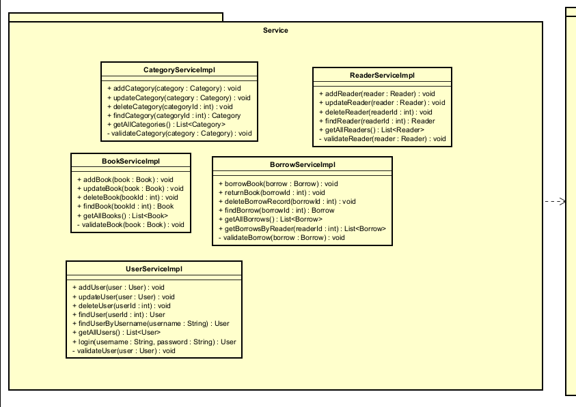
2.3.1. Service Layer

Slide 16
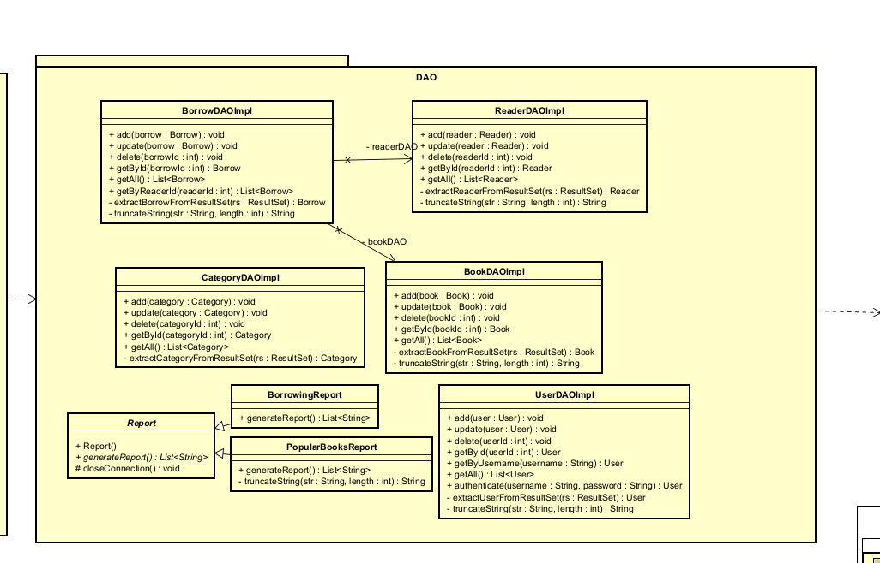
2.3.2. Data Access Object Layer

Slide 17
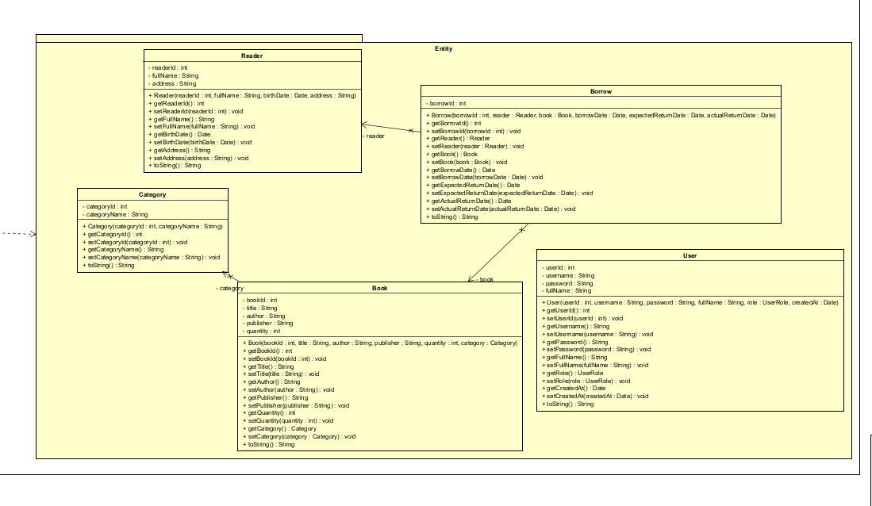
2.3.3. Entity Layer

Slide 18
CHƯƠNG III: ​​PHÂN TÍCH ĐẶC TÍNH HƯỚNG ĐỐI TƯỢNG
Tính đóng gói
Tính kế thừa
Tính trừu tượng
Tính đa hình

Slide 19
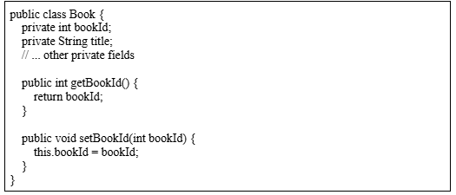
3.1 Tính đóng gói
Nhận dạng:
Entity Classes: Book, Reader, User, Category, Borrow đều thực hiện encapsulation
Service Layer: Các ServiceImpl classes đóng gói business logic
DAO Layer: Các DAOImpl classes đóng gói data access logic
Phân tích:
Tất cả các entity classes đều ẩn các thuộc tính và chỉ cho phép truy cập thông qua các methods.
Book: Các thuộc tính bookId, title, author, quantity được khai báo là private. Truy cập thông qua các phương thức getBookId(), setTitle().
Reader: Các thuộc tính như readerId, fullName, birthDate cũng được khai báo là private và truy cập thông qua các getter/setter.

Slide 20
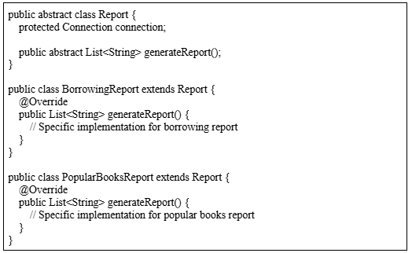
3.2 Tính Kế Thừa
Nhận dạng:
Report Hierarchy: Abstract Report class với các concrete implementations của BorrowingReport và PopularBooksReport
Entity Relationships: Thể hiện quan hệ IS-A giữa các entities
Lợi ích:
Tái sử dụng code: Giảm lặp lại code bằng cách tái sử dụng các thuộc tính và phương thức của lớp cha.
Mở rộng dễ dàng: Thêm các loại người dùng mới chỉ bằng cách kế thừa từ lớp User.

Slide 21
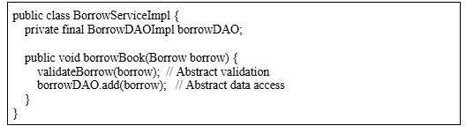
3.3 Tính Trừu Tượng
Thể hiện:
Service Layer Abstraction: Ẩn chi tiết implementation của DAO
Report Abstraction: Abstract Report class định nghĩa contract
Data Access Abstraction: DAO pattern ẩn chi tiết database access
Lợi ích:
Ẩn chi tiết database operations
Dễ dàng thay đổi database schema
Centralized data access logic

Slide 22
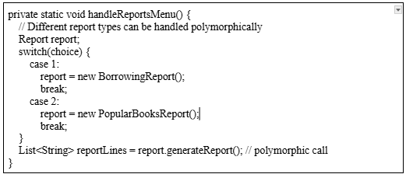
3.4 Tính Đa Hình
Thể hiện:
Method Overriding: Trong Report classes
Runtime Polymorphism: Xử lý các loại Report khác nhau
Phân tích:
BorrowService chỉ định nghĩa các hành động "Cần làm gì", không chỉ rõ "Làm như thế nào".
BorrowServiceImpl cung cấp các triển khai cụ thể cho các phương thức.
Lợi ích:
Trừu tượng hóa: Ẩn chi tiết triển khai, chỉ tập trung vào hành động cần làm.
Tạo sự thống nhất: Cung cấp một giao diện chung cho các chức năng mượn và trả sách

Slide 23
CHƯƠNG IV: ​​DEMO CHƯƠNG TRÌNH

Slide 24
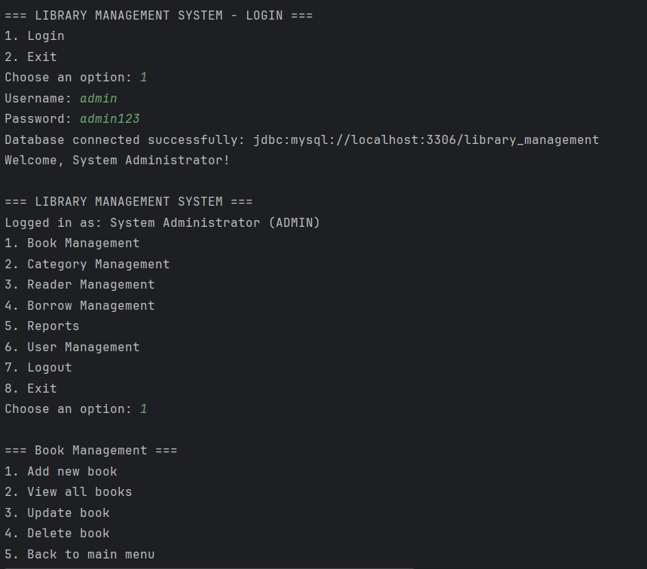
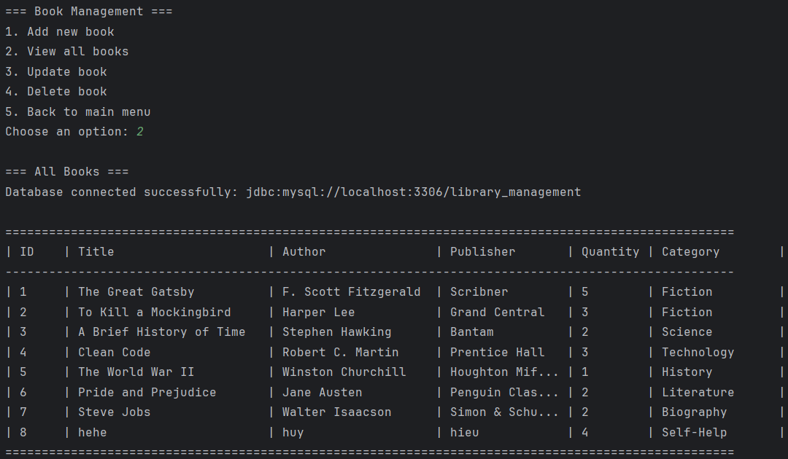
4.1. Quản lý sách

Slide 25
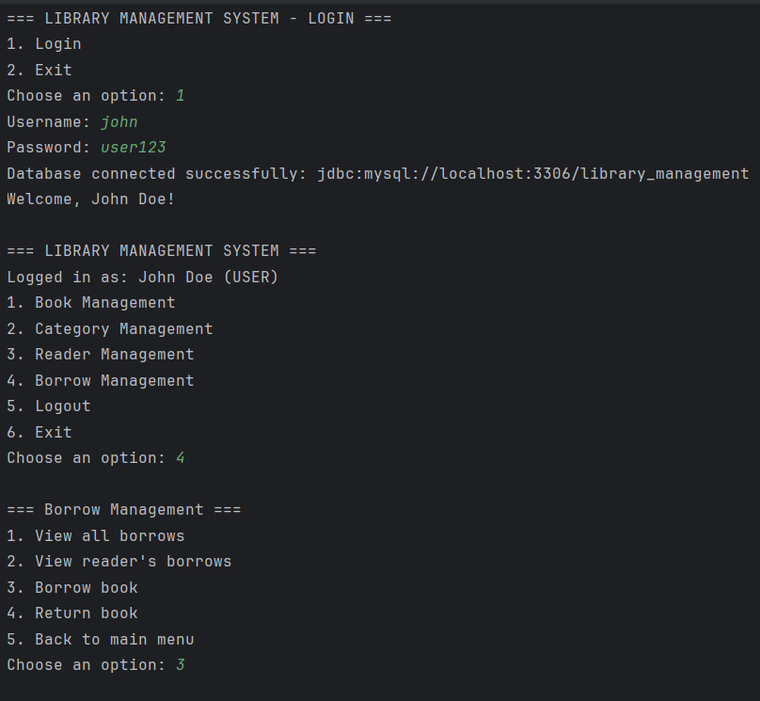
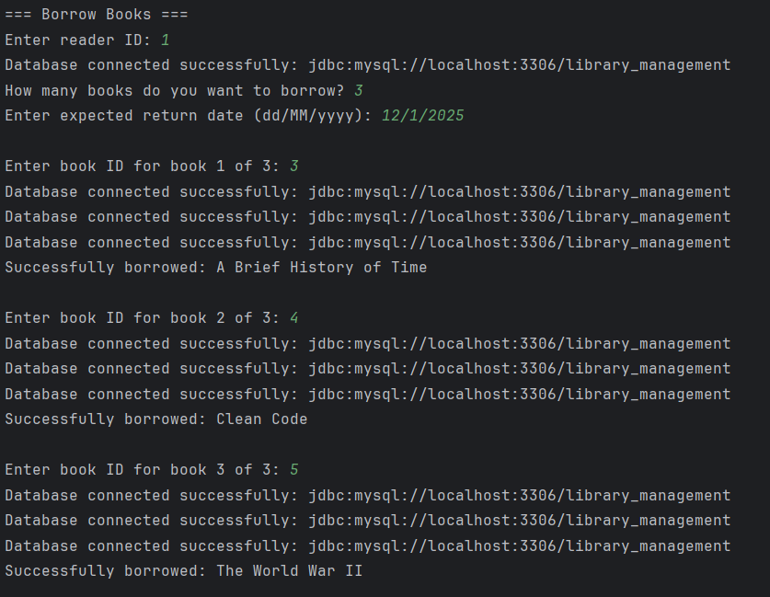
4.2. Mượn sách

Slide 26
THANK YOU !

